Slide 1

数据结构与算法的名人轶事
信安2101班 孙照海

Slide 2
1
NICKLAUS WIRTH（尼古拉斯·沃斯）
2
目录
DONALD E. KNUTH（高德纳）
3
李开复

Slide 3

1
NICKLAUS WIRTH
尼古拉斯·沃斯

Slide 4
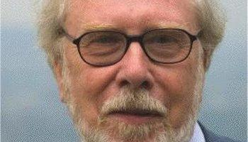
尼古拉斯在1958年读完大学之后，就去了加拿大的莱维大学读硕士，之后又去了美国加州大学伯克利分校读了博士。读完博士的尼古拉斯就被邀请到斯坦福大学刚刚成立的计算机科学系工作。在斯坦福大学，他主要的工作就是改进 Algo 60，在改进的过程中，他开发出了自己设计的第一个语言Euler . Euler虽然在实用性上考虑并不十分周到，但在学术上却非常优美，为编译器的系统设计创造了一个很好的基础。在这之后他又相继创造了PL 360，那时的他可以说已经是世界级的程序语言设计大师了。
科学没有国界，但是科学家有自己的祖国。尼古拉斯是一个非常爱国的人，他觉得自己学到的一身本领应该报效给国家。于是在1967年他拒绝了在斯坦福大学继续工作的机会，毅然决然地回到祖国。回到祖国的尼古拉斯开始在母校苏黎世工学院担任讲师，一方面他给学生讲课，一方面他在研究一门好用的语言，他希望这门语言可以更加灵活，控制结构更加方便。就这样一门跨世纪的编程语言诞生了，它就是Pascal。这是第一门真正意义上的有着数据结构，有着控制结构的编程语言。它的很多设计思想都是空前的，而我们的伟大的c语言要比它晚了4年才诞生。这门Pascal语言最早设计出来就是为了方便教学使用的，可以说尼古拉斯把所有的精力都投入到了祖国的教育事业里面了。
他有一句在计算机领域人尽皆知的名言“算法+数据结构=程序”（Algorithm+Data Structures=Programs）

Slide 5
2
DONALD E. KNUTH
高德纳

Slide 6
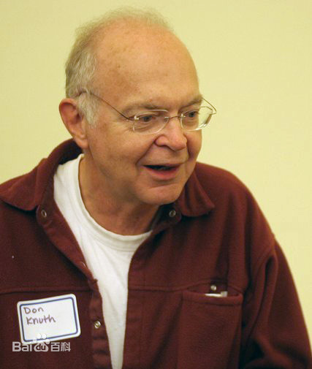
大学一年级留校打工，临近的计算机房新到了一台IBM650——这个指示灯闪烁不定的庞然大物让高德纳生出莫大兴趣。当获准在晚上操作那台计算机后，他几天不眠不休地观察探究，并且改动了说明手册上的程序使之更加好用。一年后，高德纳改入数学系，自此终生同计算机结缘。当时兼职学校篮球队的他用IBM650写了一个程序，用于对球员在每场比赛中得分、助攻、抢断、篮板球、盖帽等一揽子数据的分析评估，球队教练据此挑选球员，使凯斯理工学院赢得了1960年的联赛冠军。这个“神奇的公式和程序”引来了当地媒体乃至CBS电视台的大肆报道，高德纳所在球队和IBM650的合影被IBM印到了产品宣传册上。这段经历的重要性不言而明，以至高德纳在巨著《计算机程序设计的艺术》第一卷卷首写下“献给曾经安装在开思理工学院的650型计算机，以纪念那些愉快的夜晚”的题辞。
高德纳1960年毕业于开思理工学院，因学业特别出色，被破例同时授予学士和硕士学位。之后在伯克利攻读数学博士期间，ALGOL60经常因为编译器不成熟出现故障，他为此编写了一个简单的测试程序，人称“Man or boy test”（男人或男孩测试），可以译成“是男人就得-67”。高解释，用ALGOL60来编译这段程序，只要运行结果等于-67，就说明这个编译器没有问题了，是纯爷们儿。
其编著的《计算机程序设计的艺术》(The Art of Computer Programming)堪称计算机科学理论与技术的经典巨著，有评论认为其作用与地位可与数学史上欧几里得的《几何原本》相比。

Slide 7
3
李开复

Slide 8
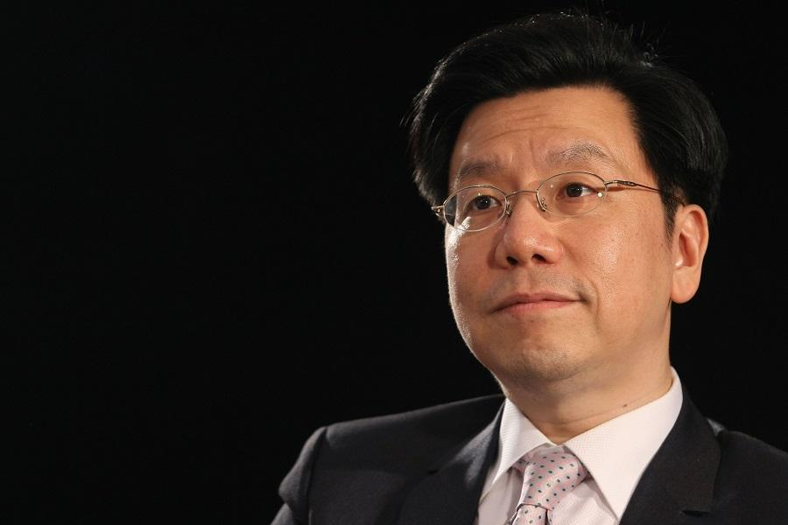
李开复在《算法的力量》一书写到：“还记得1988年贝尔实验室副总裁亲自来访问我的学校，目的就是为了想了解为什么他们的语音识别系统比我开发的慢几十倍，而且，在扩大至大词汇系统后，速度差异更有几百倍之多。他们虽然买了几台超级计算机，勉强让系统跑了起来，但这么贵的计算资源让他们的产品部门很反感，因为“昂贵”的技术是没有应用前景的。在与他们探讨的过程中，我惊讶地发现一个O(n*m)的动态规划(dynamic programming)居然被他们做成了O(n*n*m)。更惊讶的是，他们还为此发表了不少文章，甚至为自己的算法起了一个很特别的名字，并将算法提名到一个科学会议里，希望能得到大奖。当时，贝尔实验室的研究员当然绝顶聪明，但他们全都是学数学、物理或电机出身，从未学过计算机科学或算法，才犯了这么基本的错误。我想那些人以后再也不会嘲笑学计算机科学的人了吧！”
曾任谷歌全球副总裁和微软全球副总裁

Slide 9
谢谢
THANKS FOR WATCHING

